Slide 1
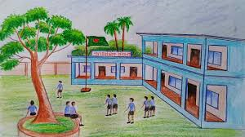
আজকের
ক্লাসে
সবাইকে স্বাগত

Slide 2

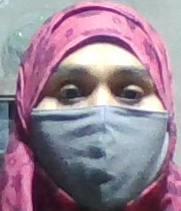

রৌশন আক্তার
সহকারী শিক্ষক,
গোলাম মাওলা সরকারি প্রাথমিক বিদ্যালয়,
সুবর্ণচর ,নোয়াখালী ।

Slide 3
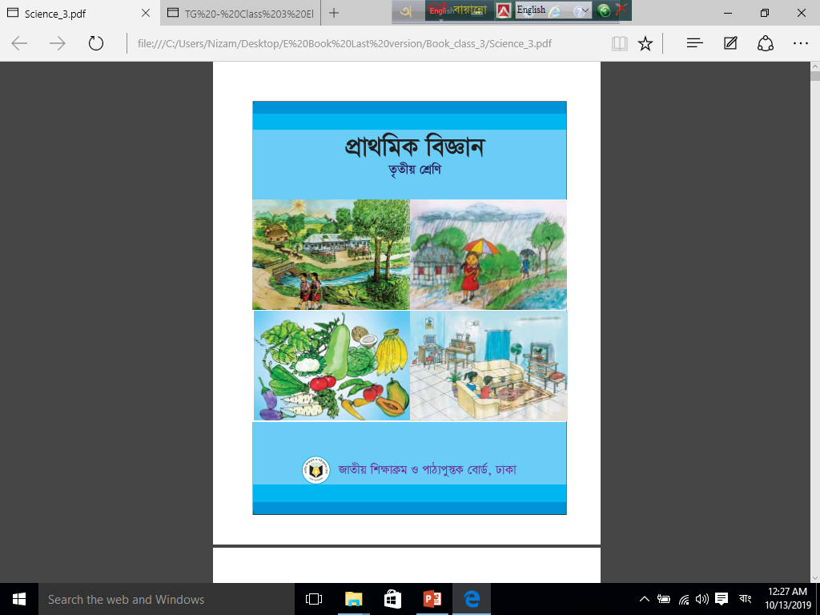

পাঠ পরিচিতি
বিষয়ঃ প্রাথমিক বিজ্ঞান
শ্রেণিঃ তৃতীয়
অধ্যায়ঃ ১
পাঠঃ আমাদের পরিবেশ
পাঠ্যাংশঃ বিভিন্ন ধরনের পরিবেশ।পরিবেশের উপাদানগুলোকে…………মানুষের তৈরি পরিবেশ।

Slide 4
শিখনফল
১.৩.১ বিভিন্ন ধরনের পরিবেশ চিহ্নিত করতে পারবে।
১.৩.2 পর্যবেক্ষণের মাধ্যমে প্রাকৃতিক পরিবেশ ও মানুষের তৈরি পরিবেশের মধ্যে পার্থক্য নির্ণয় করতে পারবে।

Slide 5

চল আমরা একটি গান গাই

Slide 6
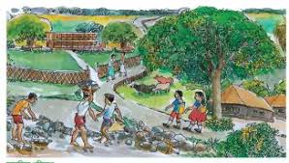
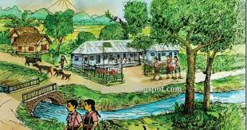
নিচের ছবিগুলো ভালোভাবে পর্যবেক্ষণ কর এবং বলতে চেষ্টা কর ,এই ছবিগুলো দিয়ে কী বুঝায় ?
এগুলো হচ্ছে আমাদের পরিবেশ । আর ছবিতে যা কিছু আছে সবগুলো আমাদের পরিবেশের বিভিন্ন উপাদান।

Slide 7
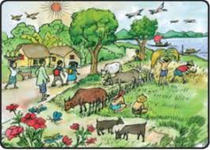
দৃশ্যটি ভালোভাবে পর্যবেক্ষণ কর এবং বল এটি কিসের দৃশ্য ?
এটি একটি প্রাকৃতিক দৃশ্য এবং এটি আমাদের পরিবেশের অংশ। আর এসব হচ্ছে আমাদের পরিবেশের বিভিন্ন উপাদান।

Slide 8
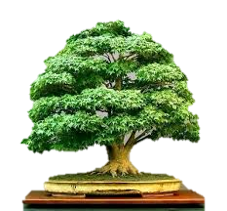
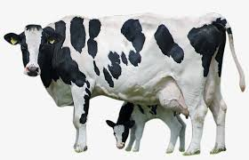
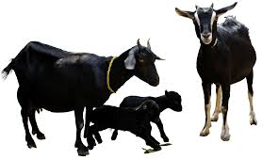
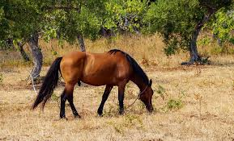
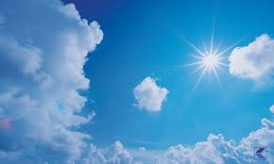
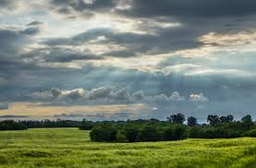
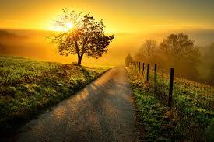
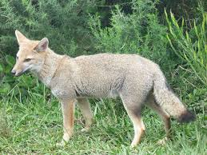
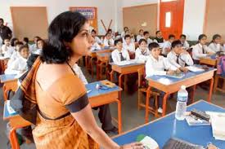
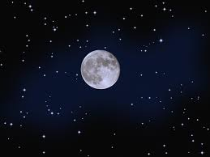
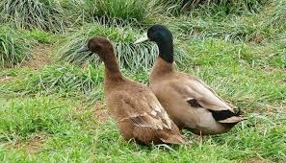
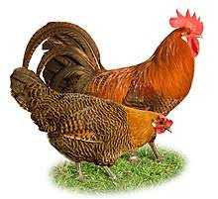
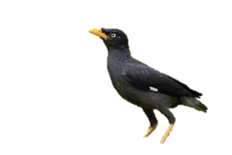
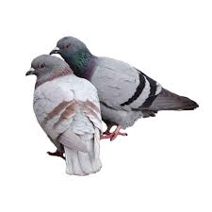
নিচের ছবিগুলো দেখ এবং বল এসব কিভাবে তৈরি হয়েছে ?
প্রাকৃতিকভাবে তৈরি বা মহান রাব্বুল আলআমিনের সৃষ্টি।

Slide 9
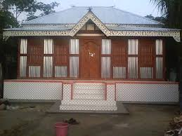
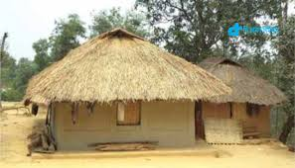
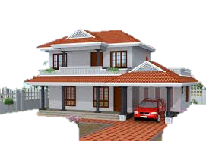
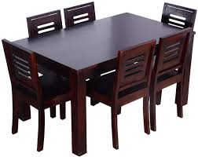
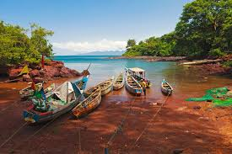
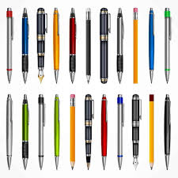
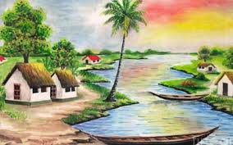
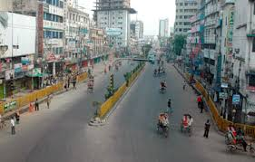
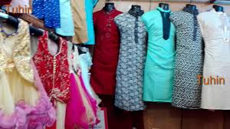
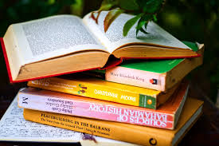

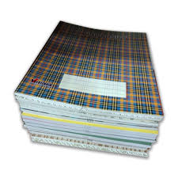
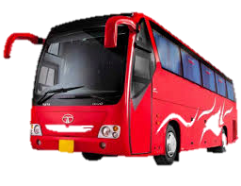
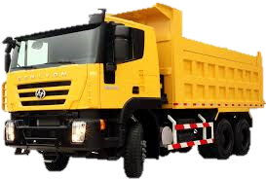
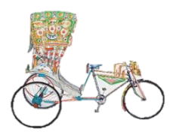
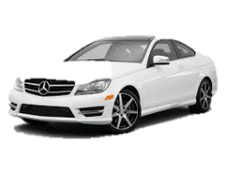
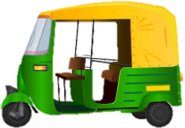
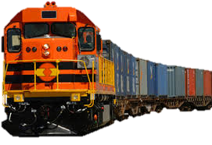
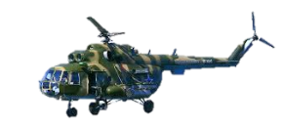
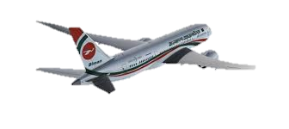
নিচের ছবিগুলো দেখ এবং বল এসব কিভাবে তৈরি হয়েছে ?
এসব মানুষের তৈরি

Slide 10

এতক্ষনে নিশ্চয় তোমরা জেনে গেলে আজ আমরা কী পড়ব ? হ্যাঁ আজকে আমরা পড়ব বিভিন্ন ধরনের পরিবেশ।

Slide 11
পরিবেশের উপাদানগুলোকে আমরা দুই ভাগে ভাগ করতে পারি। যেগুলো মানুষের তৈরি নয় সেগুলো “প্রাকৃতিক উপাদান” এবং যেগুলো মানুষের তৈরি “সেগুলো মানুষের তৈরি উপাদান”।
পরিবেশকে এর উপাদান অনুসারেও আমরা দুই ভাগে ভাগ করতে পারি। যেমন: “প্রাকৃতিক পরিবেশ” এবং “মানুষের তৈরি পরিবেশ”। আমরা যে পরিবেশে বাস করি তাতে এই দুই ধরনের পরিবেশই রয়েছে।

Slide 12
পরিবেশের উপাদান
প্রাকৃতিক পরিবেশ
মানুষের তৈরি পরিবেশ

Slide 13
মানুষের তৈরি পরিবেশ
ঘরবাড়ি
রাস্তাঘাট
বাস
দালান কোঠা
ট্রেন
নৌকা

Slide 14
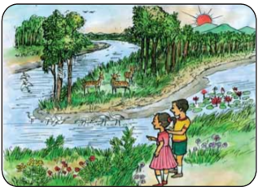
আমাদের চারদিকে রয়েছে গাছপালা, পশুপাখি, সূর্যের আলো, মাটি, পানি ও বায়ু। এগুলো আমরা তৈরি করতে পরি না। প্রাকৃতিক উপায়ে এগুলো তৈরি হয়েছে। প্রকৃতির এসব উপাদান নিয়েই প্রাকৃতিক পরিবেশ।
প্রাকৃতিক পরিবেশ

Slide 15
মানুষের তৈরি পরিবেশ
ঘরবাড়ি
রাস্তাঘাট
বাস
দালান কোঠা
ট্রেন
নৌকা

Slide 16
আমরা অনেক রকমের জিনিস তৈরি করি। ঘরবাড়ি, দালানকোঠা, টেবিল-চেয়ার, কাপড়-চোপড় ইত্যাদি। রাস্তা-ঘাট, বাস, ট্রেন, নৌকাও মানুষের তৈরি। মানুষের তৈরি এই সকল উপাদান নিয়ে গড়ে উঠেছে মানুষের তৈরি পরিবেশ।
মানুষের তৈরি পরিবেশ

Slide 17




দলীয় কাজ
১।পরিবেশ কী ব্যাখ্যা কর।
২।পরিবেশের উপাদান কয়টি ? প্রাকৃতিক এবং মানুষের তৈরি উপাদান কী তা ২টি বাক্যে লেখ।

Slide 18

বাক্সে লেখা উপাদানগুলোকে নিচের ছকে সাজাও।
জোড়ায় কাজ
চেয়ার, নদী, বাড়ি, ডিম, মাটি, আসবাবপত্র, গাছ, নৌকা, পাহাড়, জামা, বিদ্যালয়, ফুল
প্রাকৃতিক পরিবেশের উপাদান
মানুষের তৈরি পরিবেশের উপাদান

Slide 19

তোমাদের পাঠ্যবইয়ের ৩ ও ৪ নং পৃষ্ঠা খোল। আর আমরা এতক্ষণ যাকিছু আলোচনা করলাম তারসাথে একটু মিলিয়ে নাও।

Slide 20
মূল্যায়ন
আমাদের চারপাশে অসংখ্য জিনিস রয়েছে।এসবের মধ্যে আছে চেয়ার, টেবিল, বই, খাতা, কলম, ইট, দালানকোঠা, পাহাড় এমন অনেক কিছু।এছাড়াও রয়েছে মাটি, পানি, বায়ু, গাছপালা, পশুপাখি, সূর্যের আলো ইত্যাদি।
নিচের প্রশ্নগুলোর উত্তর তোমাদের খাতায় লেখ।
১। পরিবেশ কাকে বলে ?
২।পরিবেশের উপাদানগুলোকে কয়টি ভাগে ভাগ করা হয়েছে ও কি কি?
৩।প্রাকৃতিক ও মানুষের তৈরি পরিবেশের ৫টি করে উপাদানের নাম লেখ।

Slide 21


পরিকল্পিত কাজ
১। প্রাকৃতিক ও মানুষের তৈরি পরিবেশের মধ্যে তিনটি পার্থক্য লিখে আনবে।

Slide 22
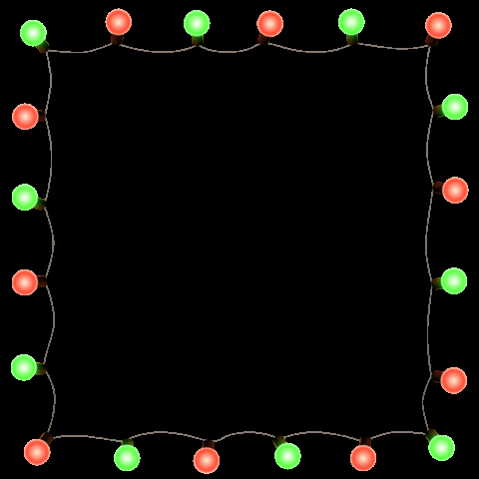

ধন্যবাদ

